Slide 1
Geopolitika
Státy a závislá území 1

Slide 2
Subjekty mezinárodního práva
formální subjekty se považují ty jednotky, které mají v mezinárodním právu způsobilost k právům a povinnostem
neformální (bez právní způsobilosti, ale se schopností ovlivňovat)

Slide 3
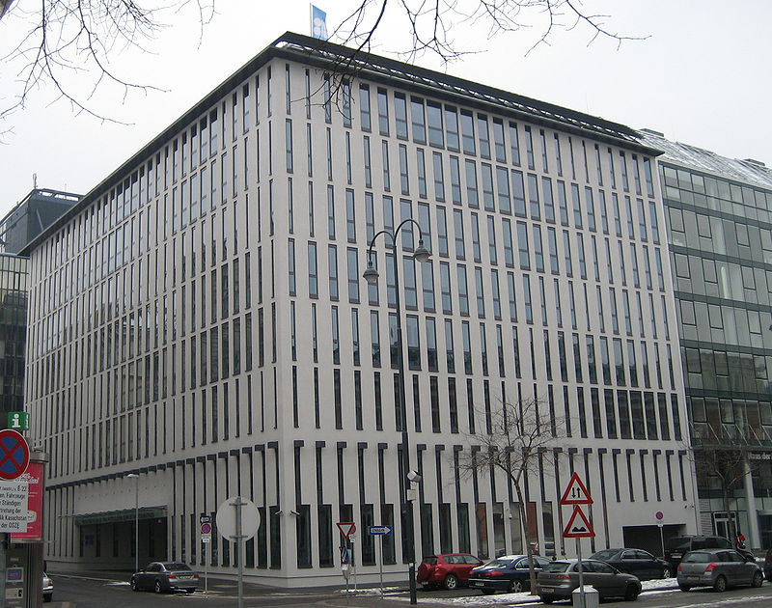
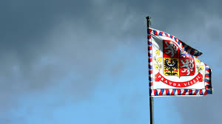
Hlavní subjekty mezinárodního práva
Státy
Mezinárodní organizace

Slide 4
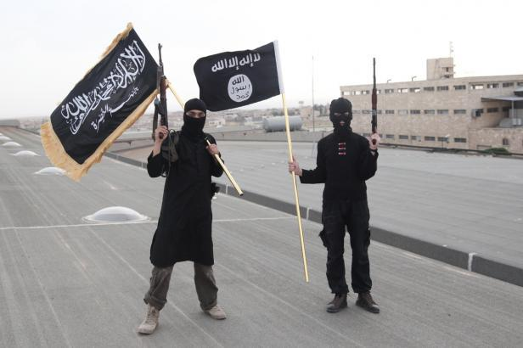
Další formální subjekty mezinárodního práva
povstalci proti vládní moci
Národně osvobozenecká hnutí
Mezinárodní výbor Červeného kříže
jednotlivci

Slide 5
Pouze neformálně …
…nadnárodní korporace

Slide 6
Celkem subjektů
Státy – cca 200
Organizace – cca 500
Definice: Stát je institucionalizovaná forma společenského života na určitém území, která působí na společenské vztahy prostřednictvím všeobecně závazných pravidel chování, za kterými stojí jeho mocenská autorita.

Slide 7
Označení státu
K odlišení/ identifikaci států slouží řada symbolů:
  hlava státu
  název státu
  vlajka
  znak
  hymna
  …

Slide 8
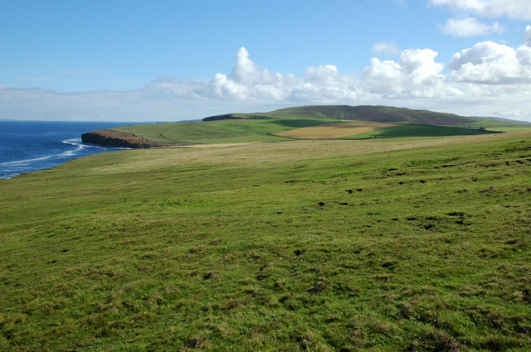
Stát musí mít…
Území

Slide 9

Stát musí mít…
Obyvatelstvo

Slide 10
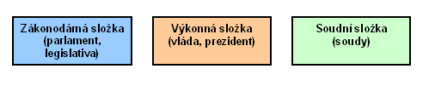
Stát musí mít…
Státní moc

Slide 11
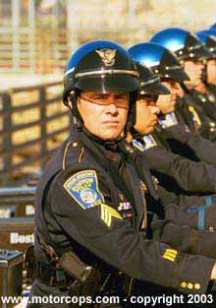
Státní moc
síla, která je schopna zabezpečit formování, upevnění a ochranu soustavy společenských vztahů ve státě tj. „určuje pravidla“
Platí při tom princip teritoriality – státní moci podléhají všechny osoby nalézající se na území státu

Slide 12
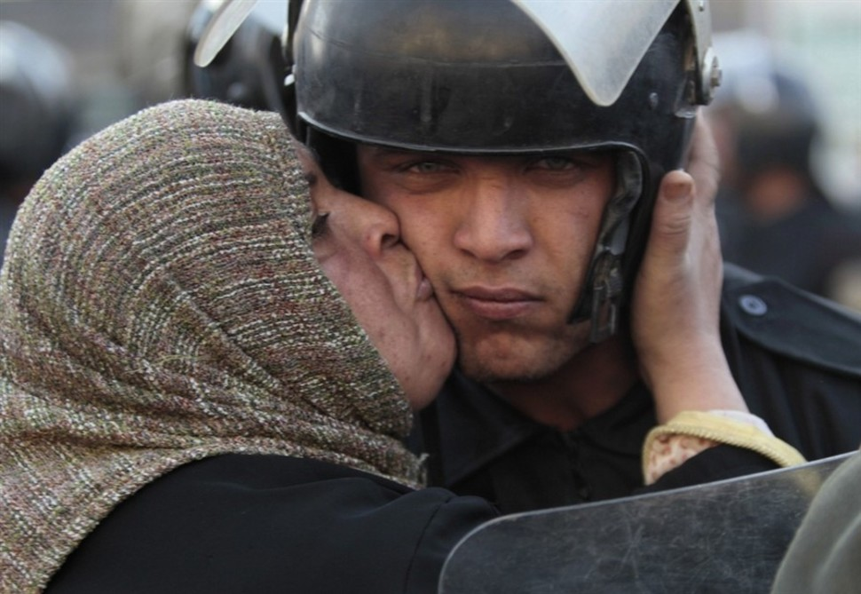

Slide 13
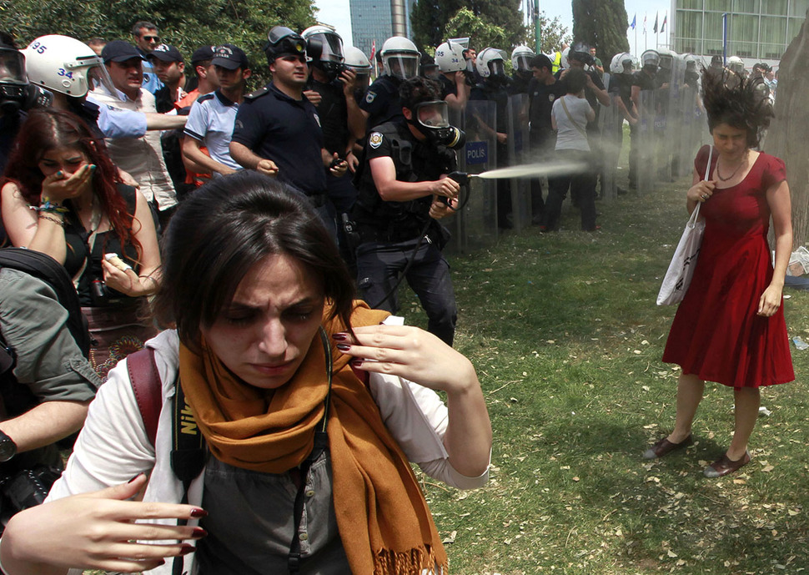

Slide 14
Stát musí mít…
Suverenita
  …nezávislost státní moci na jakékoliv jiné moci uvnitř nebo vně státu
  VNĚJŠÍ SUVERENITA
  VNITŘNÍ SUVERENITA
Nutné je:
  Mezinárodní uznání státu jako „subjektu mezinárodního práva“

Slide 15
Počet nezávislých států?
Všeobecné uznání mají všichni členové OSN – těch je v současnosti 193
u řady dalších území to tak jasné není (existují de facto, ale ne de iure, nebo naopak, nebo není postoj mezinárodního společenství jednoznačný)

Slide 16
Státy, které uznává jen část mezinárodního společenství
důvodem je zpravidla nedořešený vztah k původnímu suverénovi
může jít o území, která jinak efektivně fungují jako nezávislé státy …
vlády, které část mezinárodního společenství uznává jako nezávislé, přestože efektivně nekontrolují žádné území
Problémy?

